Slide 1
Gruppe 11 - Den sorte bog
Laimonas & Jonathan (E-retning).

Slide 2
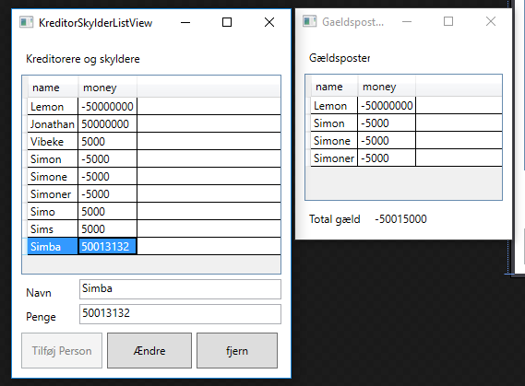
Programmet

Slide 3
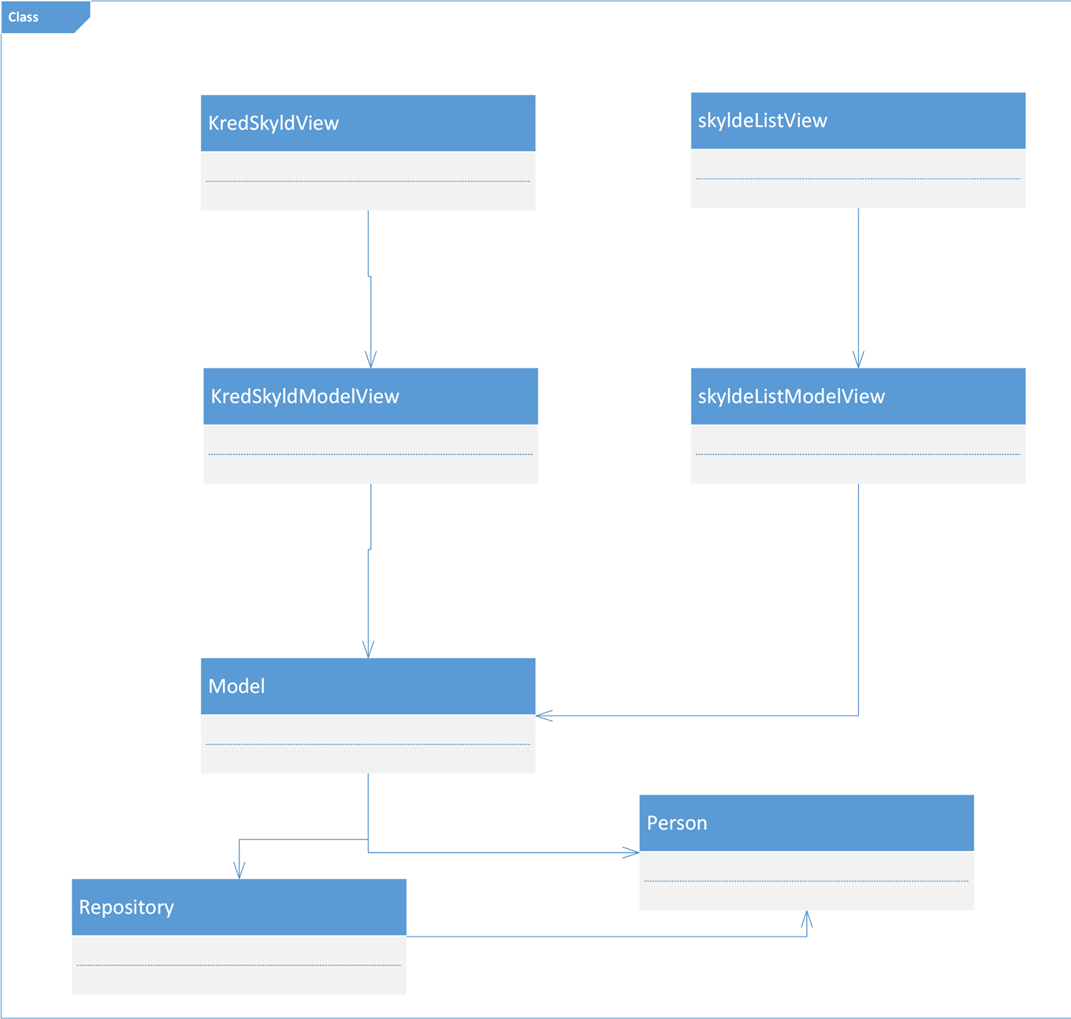
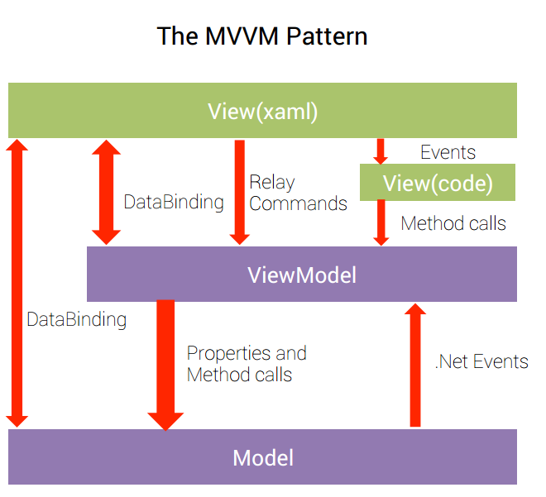
ARKITEKTUREn

Slide 4
Problemer og erfaringer

